Slide 1
Python Basics
On Microsoft Azure Notebooks

Slide 2
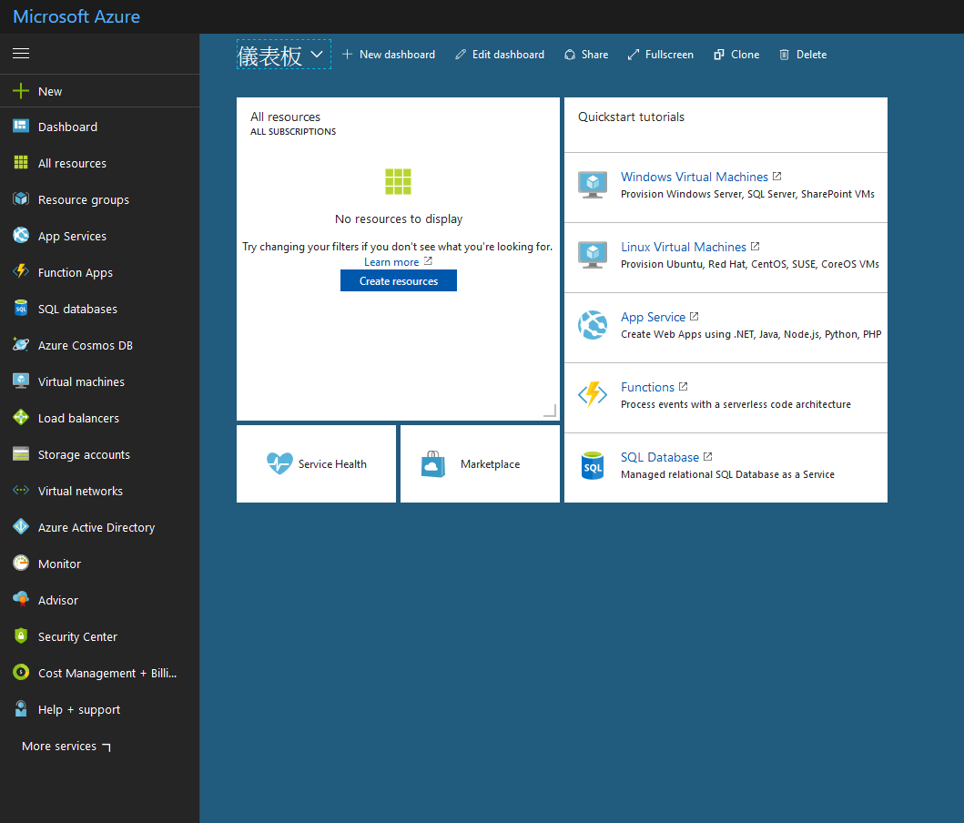
Microsoft Azure
微軟的雲端服務平台
有很多功能可以用，例如：
虛擬機
網頁伺服器
資料庫
物聯網
而這次介紹的 Microsoft Azure Notebooks 也是其中一項服務

Slide 3
註冊 Microsoft 帳號
使用Notebooks要先有一個微軟的帳號
如果沒有可以先到這個網址申請
https://login.live.com/tw

Slide 4
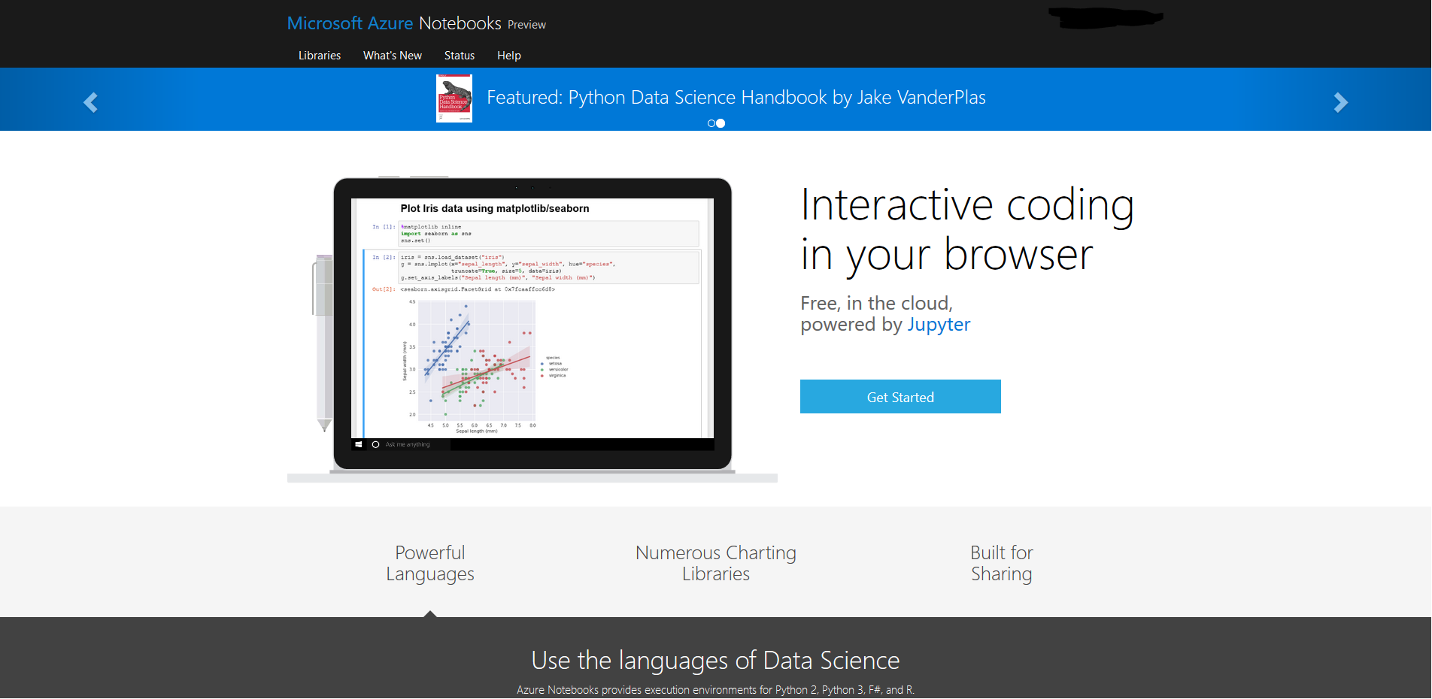
進入 Microsoft Azure Notebooks 官網
https://notebooks.azure.com/

Slide 5
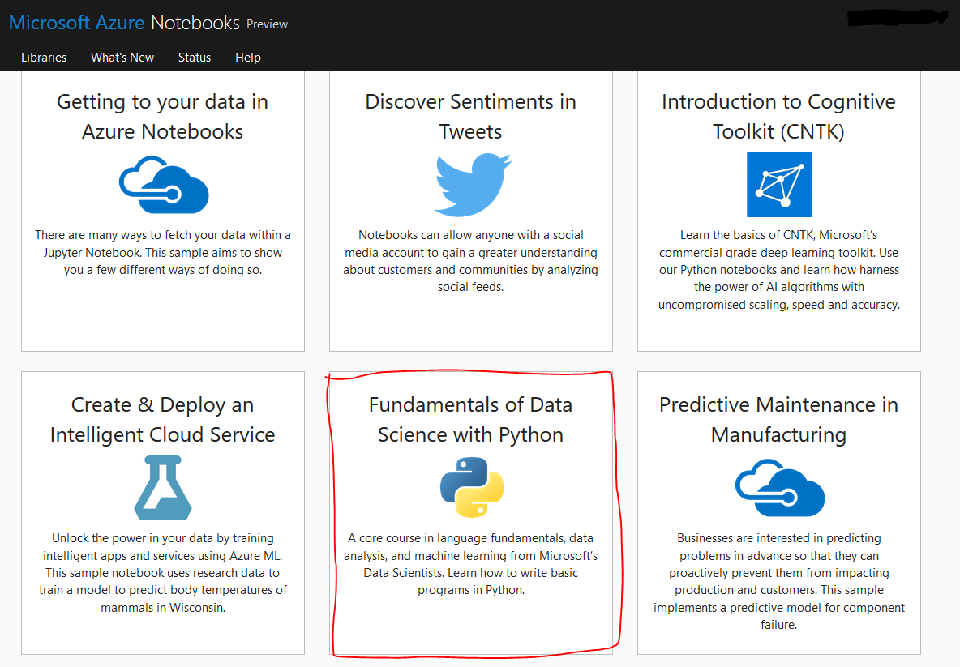
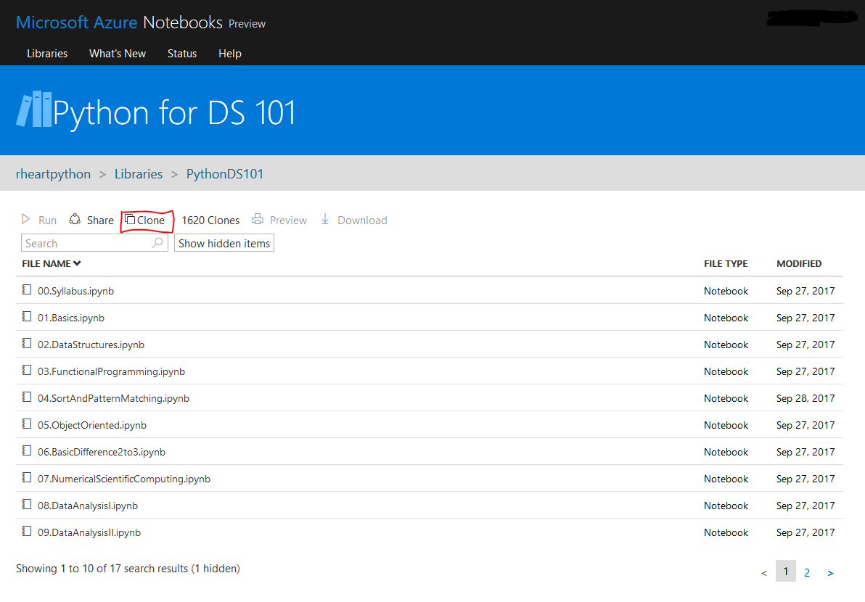
複製教學範例
拉到最下面有個Fundamentals of Data Science with Python， 點進去以後Clone到自己的帳號底下

Slide 6
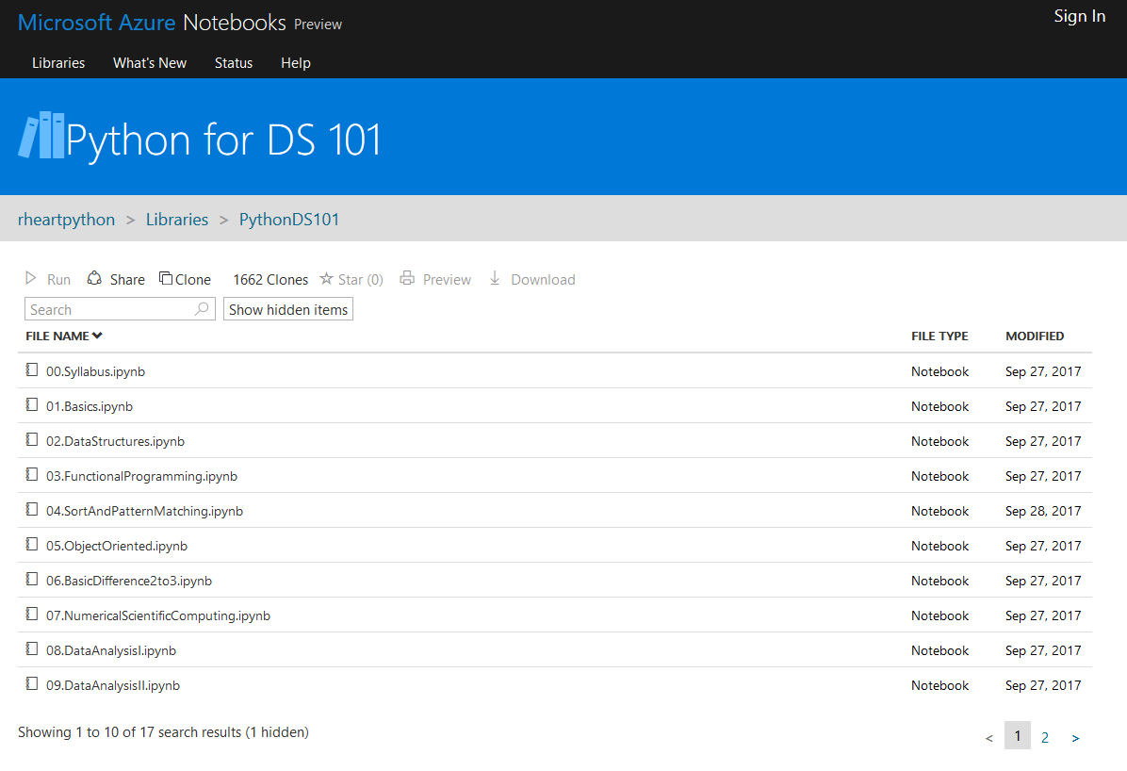
打開01.Basics.ipynb

Slide 7
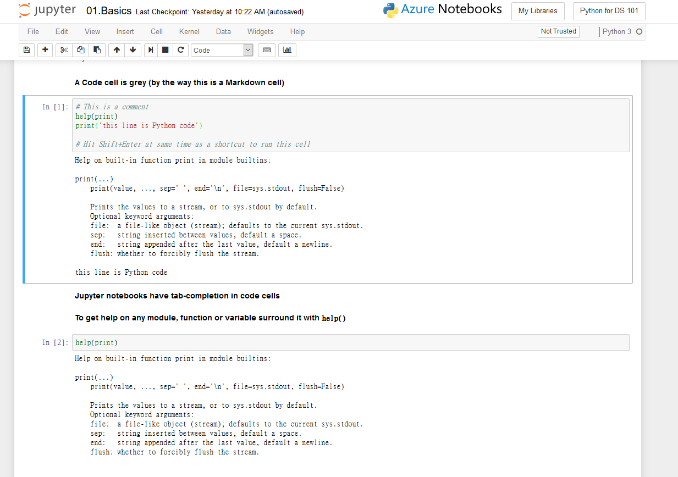
Jupyter(Ipython) 簡介
Jupyther是一個互動式的Python介面
同時可以執行shell指令
執行介面由Cell組成
將程式切成一段一段
並可以在其中加入文檔
執行結果會直接出現在下方

Slide 8
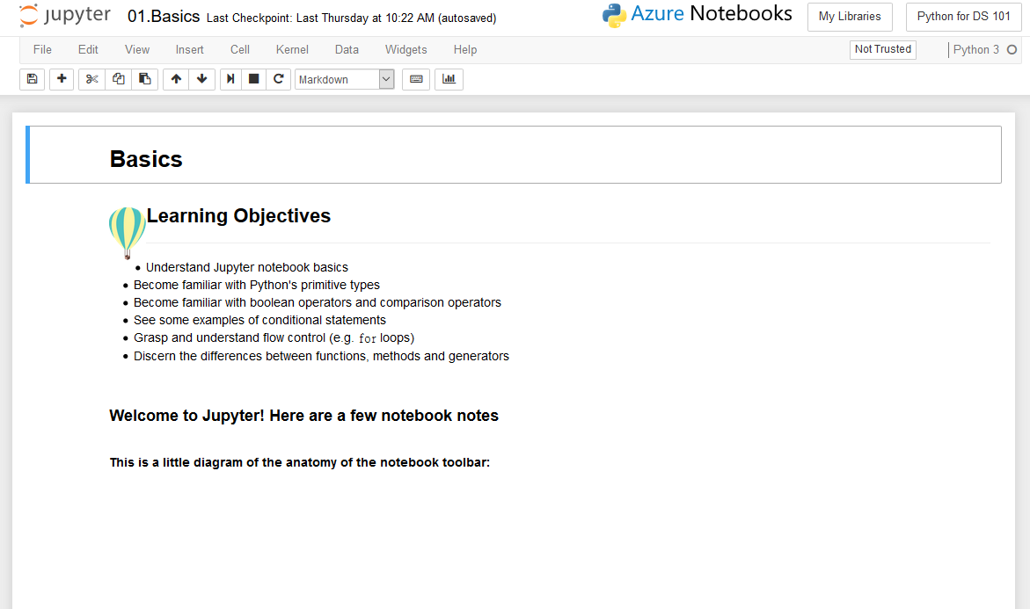
Jupyter執行方式 “Shift+Enter”
這個也是執行
核心狀態
實心：運轉
空心：待機
在一個Cell上面按Shift+Enter可以執行

Slide 9
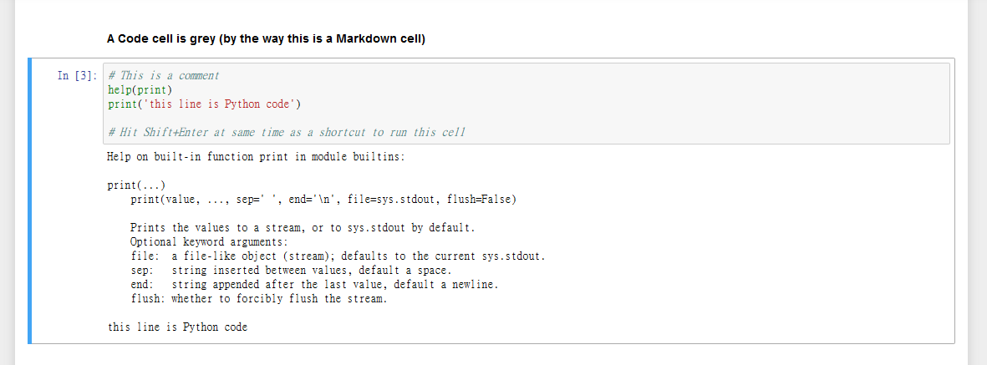
執行程式碼看看
灰色方框是程式碼
Shift+Enter後 下面為執行結果

Slide 10
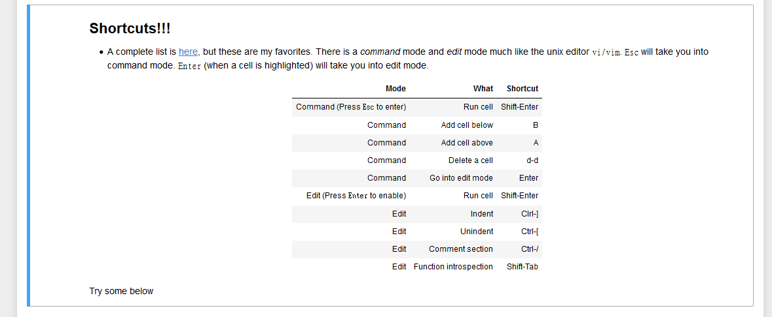
一些快捷鍵
加一個cell
刪除一個cell
執行一個cell
縮排
註解反白區域

Slide 11
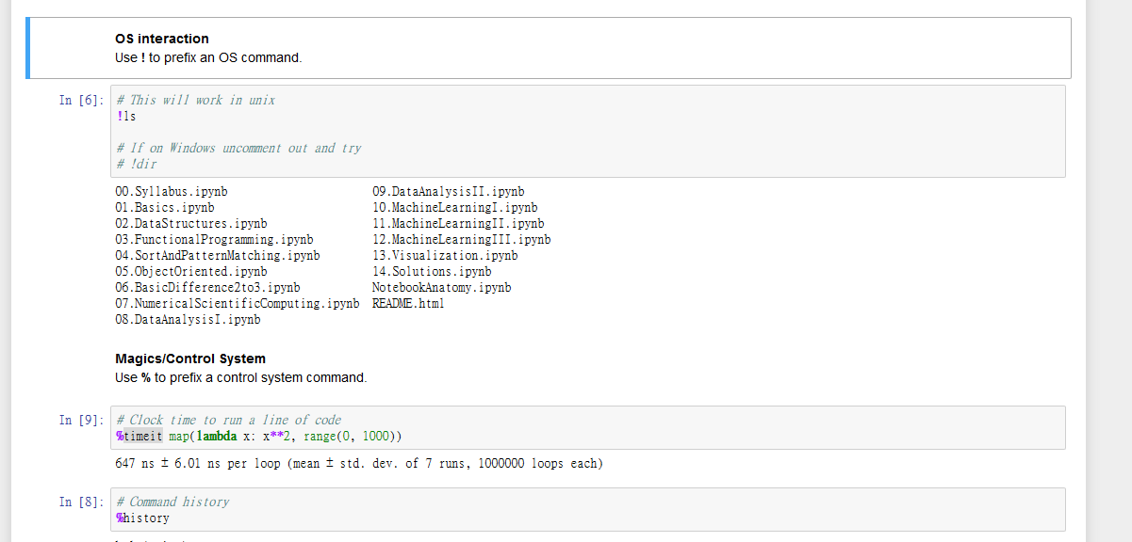
執行外部指令
驚嘆號可以執行shell指令
百分比號可以執行python控制指令

Slide 12
Python Basics

Slide 13
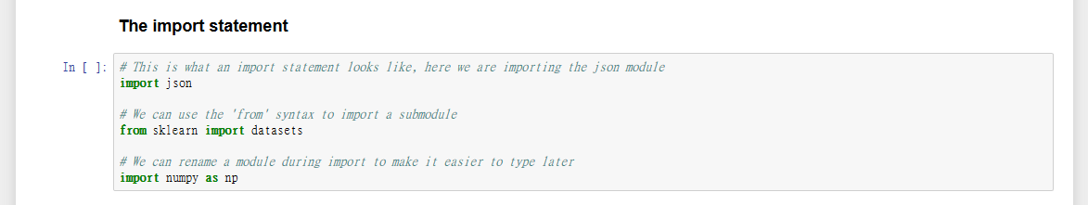
import 套件庫
Import 整個套件
Import 套件裡的某個部分
用縮寫代替原來的套件名稱
正常執行完不會跳出任何東西
如果有未安裝的套件要用pip install

Slide 14
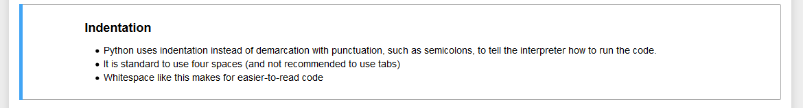
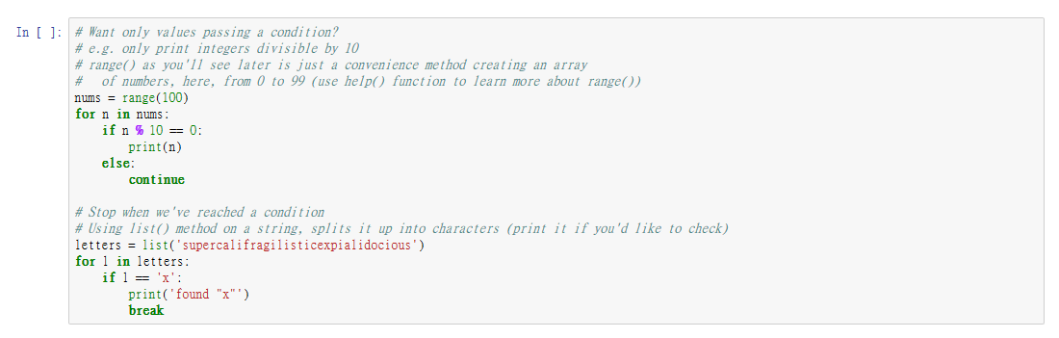
縮排系統
Python 很特別的一點是用縮排控制流程
所以沒有”end”
同一個縮排等級會在同一個流程裡

Slide 15
基本變數型態
Boolean 布林值 True or False
Integer 整數 預設為長整數 32位元
Float 浮點數 32位元
String 字串

Slide 16
比較運算符
== 等於
!= 不等於
> 大於
< 小於
>= 大於等於
<= 小於等於

Slide 17

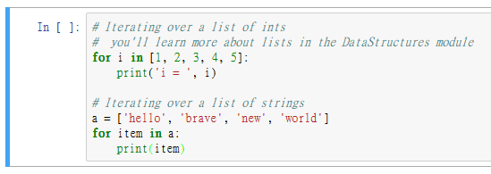
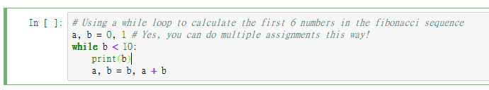
流程控制
If else
For loop
While loop
所有流程控制都沒有END指令
用縮排當END

Slide 18
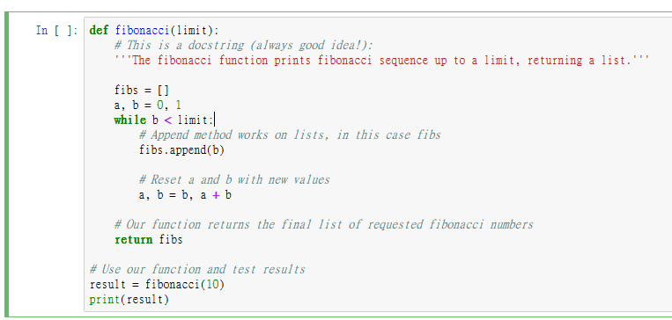
自訂函式
函式名稱(變數名稱)
使用函式

